Slide 1
Arduino Workshop 2
@FabLab

Slide 2
Arduino Workshop 2
Rozšiřovací sběrnice:
SPI
I²C
OneWire
UART
Využití sběrnic:
I²C OLED displej
I²C Teplotní senzor Bosch BME280
1Wire Teplotní senzor DHT11
SPI komunikační modul nRF
UART komunikace s PC / jinou deskou
Praktická část - blikání LED diody, tlačítko, potenciometr
Arduino knihovny - import

Slide 3
Arduino Workshop 2
Rozšiřovací sběrnice:
SPI
I²C
OneWire
UART
Využití sběrnic:
I²C OLED displej
I²C Teplotní senzor Bosch BME280
1Wire Teplotní senzor DHT11
SPI komunikační modul nRF
UART komunikace s PC / jinou deskou
Praktická část - blikání LED diody, tlačítko, potenciometr
Arduino knihovny - import

Slide 4
SPI
Rychlost až 70 MHz (běžně 10 MHz)
Využití čtyř vodičů pro komunikaci (jeden clock, dva datové a jeden enable)
Jednosměrné využití portů
Základní komunikace je vždy master a jeden slave, volba slave pomocí SS (CS – Chip Select)

Slide 5
I²C
Rychlost maximálně 3,4 MHz
Využití dvou vodičů pro komunikaci – clock a data
Obousměrné využití datového vodiče
Každý Slave má svoji danou adresu, takže není potřeba CS vodič

Slide 6
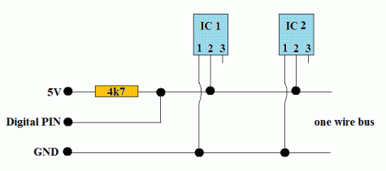
OneWire
Malá rychlost 16 kbps
Podpora u zařízení od Texas Instruments a Maxim
Využití jednoho datového vodiče pro komunikaci + zem
Každý Slave má svoje unikátní ID, takže není potřeba CS vodič

Slide 7
UART
Sériová linka s úrovněmi 5V / 3V3 podle použité desky
Rychlost nastavitelná až do 2 Mbps, u Arduina obvykle používáme rychlosti 9600 – 115200 kbps
Využití dvou vodičů pro komunikaci – RX a TX
Jednosměrné využití datových vodičů
Pro pokročilejší zapojení lze využít i dalších vodičů jako CTS (Clear to send) nebo DTR (Data Terminal Ready)

Slide 8
Arduino Workshop 2
Rozšiřovací sběrnice:
SPI
I²C
OneWire
UART
Využití sběrnic:
I²C OLED displej
I²C Teplotní senzor Bosch BME280
1Wire Teplotní senzor DHT11
SPI komunikační modul nRF
UART komunikace s PC / jinou deskou
Praktická část - blikání LED diody, tlačítko, potenciometr
Arduino knihovny - import

Slide 9
I²C OLED displej 0,96“
http://navody.arduino-shop.cz/navody-k-produktum/oled-displej-ssd1306.html

Slide 10
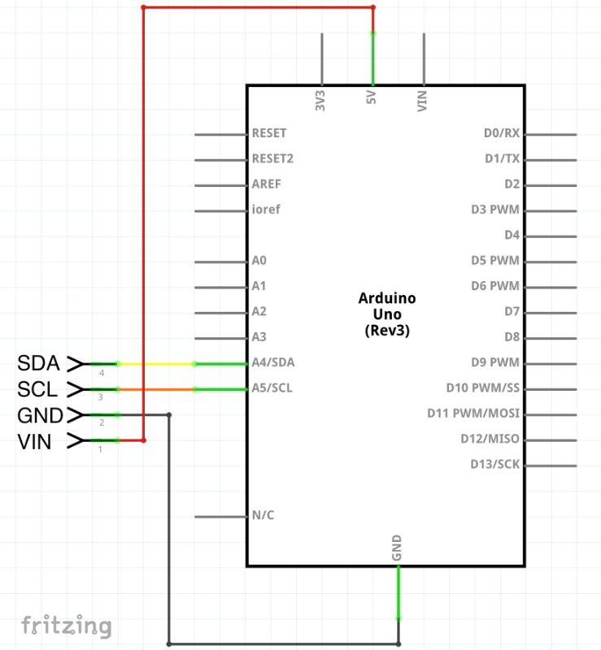
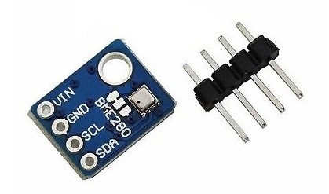
I²C Teplotní senzor Bosch BME280
http://navody.arduino-shop.cz/navody-k-produktum/senzor-bme280-mereni-teploty-relativni-vlhkosti-a-barometrickeho-tlaku.html

Slide 11
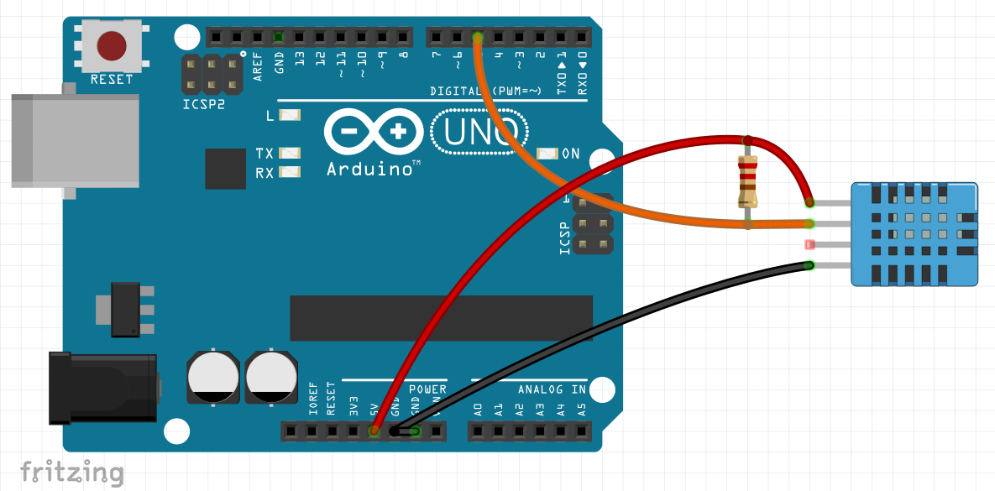
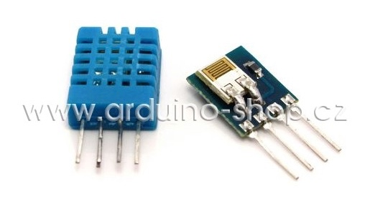
Teplotní senzor DHT11
http://navody.arduino-shop.cz/navody-k-produktum/teplotni-senzor-dht11.html

Slide 12
SPI komunikační modul nRF24L01
http://navody.arduino-shop.cz/navody-k-produktum/arduino-wifi-modul-nrf24l01.html

Slide 13
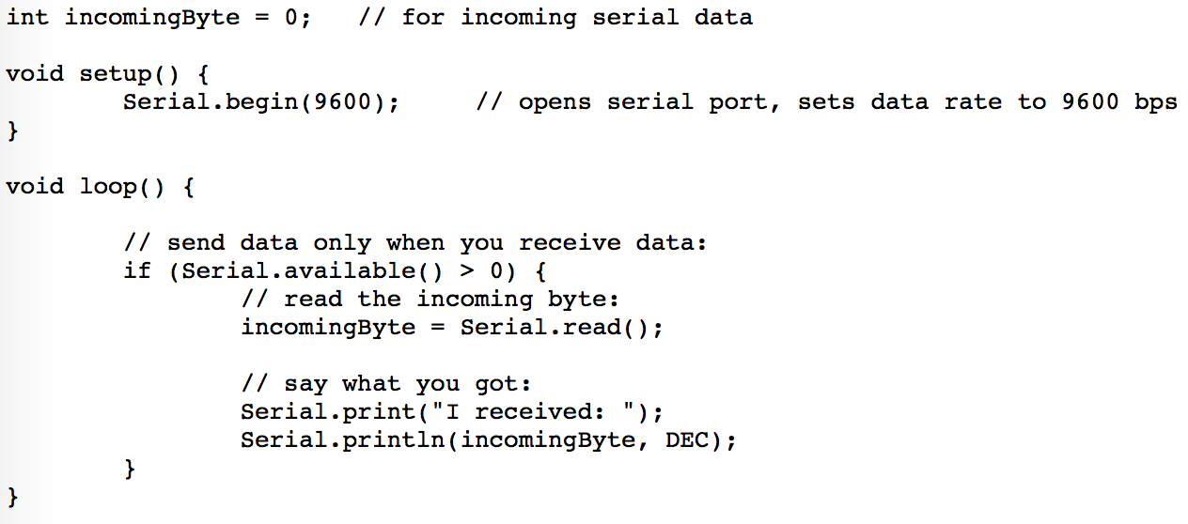
UART komunikace
https://www.arduino.cc/en/Serial/Read

Slide 14
Arduino Workshop 2
Rozšiřovací sběrnice:
SPI
I²C
OneWire
UART
Využití sběrnic:
I²C OLED displej
I²C Teplotní senzor Bosch BME280
1Wire Teplotní senzor DHT11
SPI komunikační modul nRF
UART komunikace s PC / jinou deskou
Praktická část - blikání LED diody, tlačítko, potenciometr
Arduino knihovny - import

Slide 15
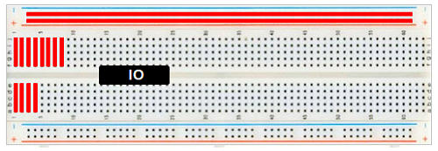
Použití nepájivého kontaktního pole

Slide 16
První program – blikání LED diody

Slide 17
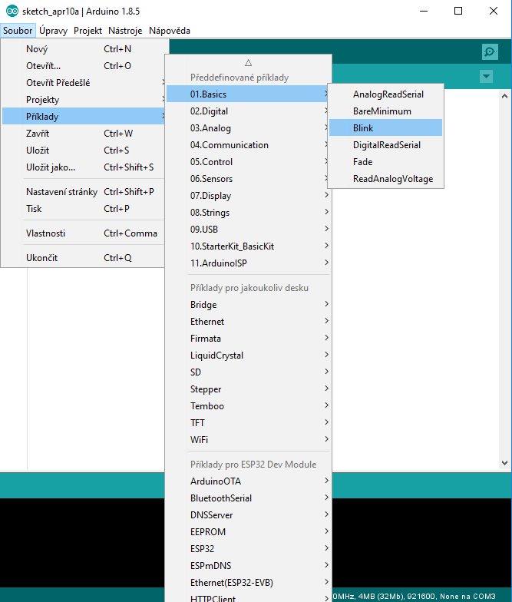

Slide 18
První program – blikání LED diody
// Blink
void setup() {
// nastavení pinu 13 jako výstupní
pinMode(13, OUTPUT);
}
void loop() {
digitalWrite(13, HIGH); // zapne LED diodu – přivedení logické 1
delay(1000); // vyčká 1000 ms = 1 sekundu
digitalWrite(13, LOW); // vypne LED diodu – přivedení logické 0
delay(1000); // vyčká 1000 ms = 1 sekundu }

Slide 19
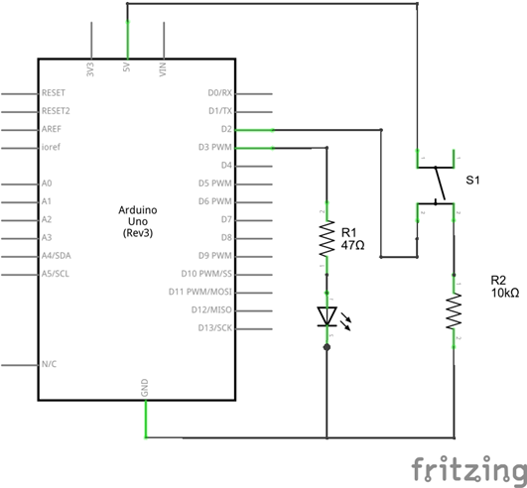
Tlačítko

Slide 20
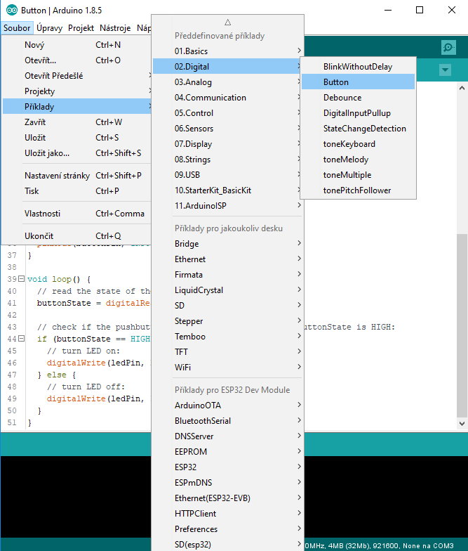

Slide 21
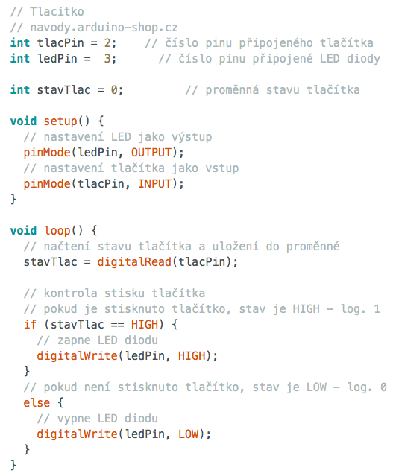
Tlačítko
http://navody.arduino-shop.cz/zaciname-s-arduinem/tlacitko.html

Slide 22
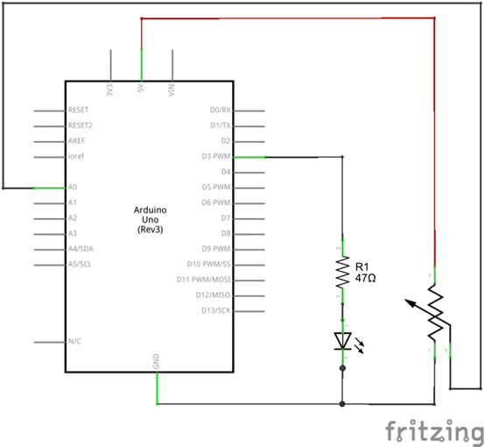
Potenciometr

Slide 23
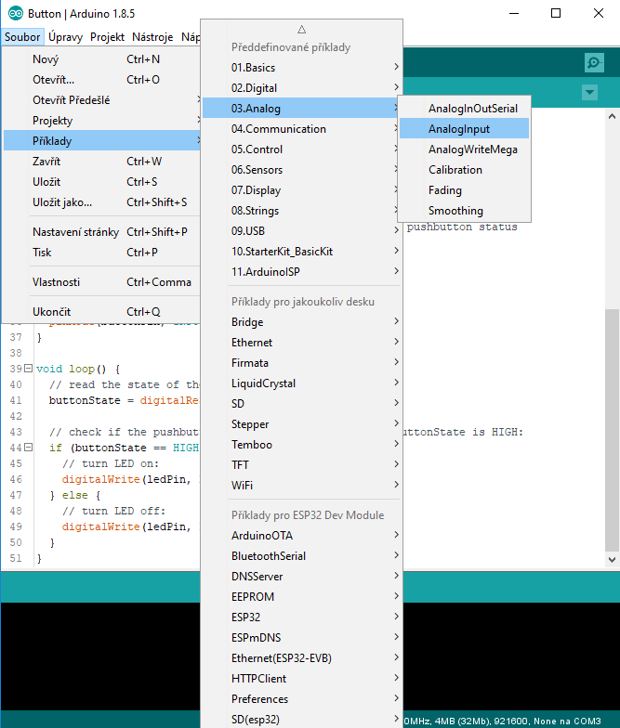

Slide 24
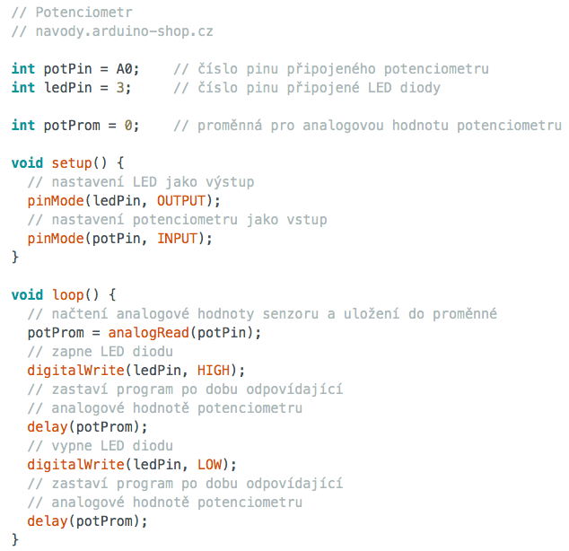
Potenciometr
http://navody.arduino-shop.cz/zaciname-s-arduinem/potenciometr.html

Slide 25
Arduino Workshop 2
Rozšiřovací sběrnice:
SPI
I²C
OneWire
UART
Využití sběrnic:
I²C OLED displej
I²C Teplotní senzor Bosch BME280
1Wire Teplotní senzor DHT11
SPI komunikační modul nRF
UART komunikace s PC / jinou deskou
Praktická část - blikání LED diody, tlačítko, potenciometr
Arduino knihovny - import

Slide 26
Arduino knihovny
Sdružují více souborů se zdrojovými kódy pro jednodušší programování
Na Internetu lze stáhnout již hotové knihovny pro různé moduly apod.
Knihovny obsahují často také ukázkové příklady

Slide 27
Děkujeme za pozornost!
@FabLab

